Slide 1
Ch. 2 : Modèles de service Cloud
Nom de filière ou programme
Année (optionnel)
Titre du cours

Slide 2
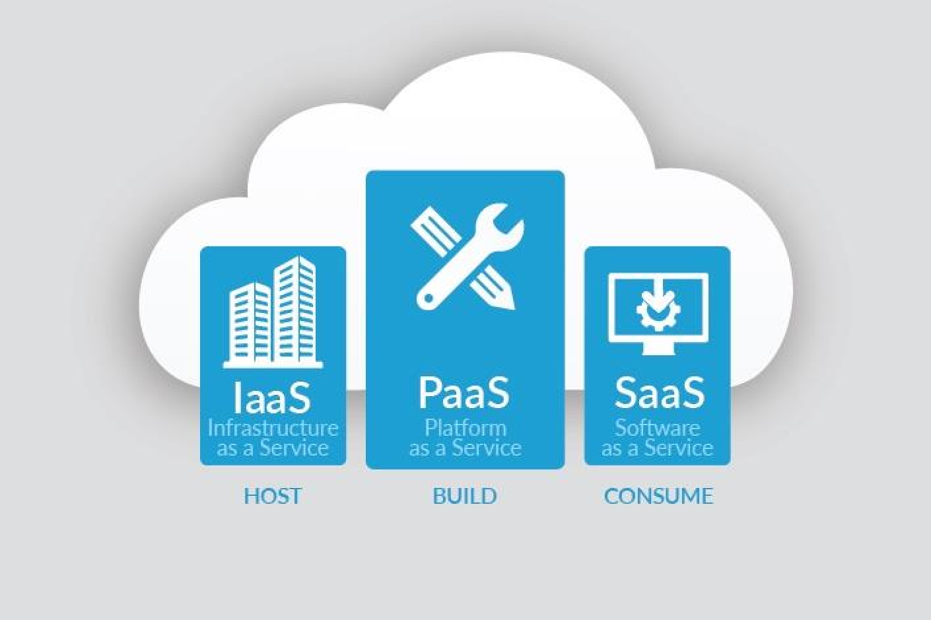
Objectifs du cours
Concepts des modèles de services,
IaaS (Infrastructure As A Service),
PaaS (Platform as a Service),
SaaS (Software as a Service).
Titre du cours

Slide 3
Modèles de Services Cloud
Titre du cours

Slide 4
Modèles de Services Cloud
Le Cloud Computing se repose sur 3 modèles fondamentaux : IaaS, PaaS et SaaS.
Le degré d’externalisation est variable.
Les concepts de IaaS (Infrastructure as a Service), PaaS (Plateform as aService) et SaaS (Software as aService) indiquent ce degré.
Titre du cours

Slide 5
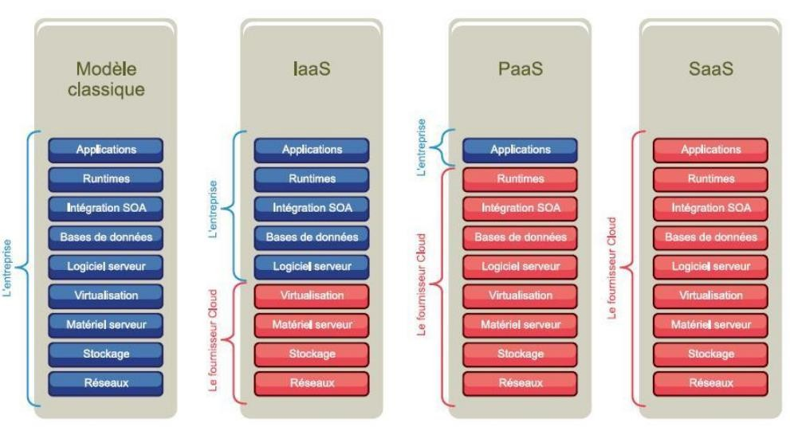
Schématisation des concepts de IaaS, PaaS, SaaS
Titre du cours

Slide 6
IaaS
Titre du cours

Slide 7
IaaS : Définition
IaaS (Infrastructure as aService) est un service Cloud, où les clients peuvent accéder à une infrastructure informatique immédiatement utilisable et très évolutive via Internet.
Le stockage, l’administration et la maintenance du matériel relèvent entièrement de la responsabilité du fournisseur.
Le modèle typique de facturation des coûts pour les offres IaaS est la méthode de paiement à l’utilisation, avec laquelle les clients ne paient que pour ce qu’ils ont réellement utilisé.
Titre du cours

Slide 8
IaaS : fonctionnement
Infrastructure as a Service fonctionne selon le principe de responsabilité partagée
Le fournisseur IaaS est responsable de la structure, du fonctionnement et de la sécurité du matériel.
on appelle aussi l’environnement physique, que le fournisseur doit préparer de manière à ce qu’il soit
disponible pour les utilisateurs à tout moment.
Titre du cours

Slide 9
IaaS : fonctionnement / fournisseur
Parmi les responsabilités décisives de fournisseur IaaS, on compte :
Mise en place, maintenance et modernisation régulière de
l’infrastructure du centre de données.
Protection du centre de données
contre les influences extérieures
Mise à disposition de la puissance de calcul (CPU, mémoire de travail) et de l’espace de stockage.
Titre du cours

Slide 10
IaaS : fonctionnement / fournisseur
Mise à disposition de structures de serveurs et de réseaux ainsi que de bases de données.
Création d’un environnement de virtualisation que les clients peuvent utiliser pour accéder aux ressources IaaS proposées.
Fourniture d’un logiciel qui permet aux clients de contrôler et d’administrer l’infrastructure
informatique virtualisée.
Titre du cours

Slide 11
IaaS : fonctionnement / Client
Les tâches à accomplir par le client peuvent être :
La sélection et structuration de :
l’infrastructure virtuelle souhaitée
L’installation, configuration et mises à jour régulières des systèmes d’exploitation et de tout logiciel d’application requis pour vos propres besoins
L’administration du réseau IaaS et configuration des pare-feu
Titre du cours

Slide 12
IaaS : fonctionnement / Client
La protection des systèmes d’exploitation et de tout autre logiciel installé (s’applique également aux propres applications, bien sûr) par un logiciel de sécurité
Le chiffrement des données et des connexions de données
La mise en place de mécanismes d’authentification, de contrôle d’identité et d’accès.
Titre du cours

Slide 13
IaaS : différents types
il existe trois différents types de solutions IaaS :
IaaS publique
IaaS privée
IaaS hybride
Titre du cours

Slide 14
IaaS : Publique
Une IaaS publique est la version de base du service cloud.
Le terme public vient du fait que les ressources offertes sont généralement partagées par tous les clients du fournisseur, et accessibles via Internet.
le partage de matériel entraîne des conflits, car toutes les ressources sont virtualisées et donc détachées d’un ordinateur spécifique.
Titre du cours

Slide 15
IaaS : Privée
Le concept d’IaaS privée diffère de l’idée même d’Infrastructure as a Service, dans la mesure où il ne s’agit pas d’un prestataire de services externes, mais d’un service informatique interne qui assure la mise à disposition et la location des ressources.
De cette façon, l’entreprise bénéficie des possibilités de la technologie IaaS sans perdre le contrôle des données et de la sécurité.
Titre du cours

Slide 16
IaaS : Hybride
L’IaaS hybride est une solution qui combine les IaaS publiques et privées.
Avec cette solution, les ressources sont obtenues à la fois grâce à un fournisseur de services interne et à un fournisseur externe.
Ceci vous permet de gérer vous-même les données sensibles de l’entreprise, tandis que les ressources externes évolutives sont utilisées à d’autres fins.
Titre du cours

Slide 17
IaaS : Contextes Professionnels
Développement de programmes et test
Hébergement de sites Web complexes
Mise en place de solutions complexes de stockage et de sauvegarde
Déploiement d’applications Web
Hautes performances de calcul
Analyse du Big Data
Titre du cours

Slide 18
IaaS : Avantages
✔ Pas de frais de matériel, bonne régulation des frais d’utilisation
✔ Mise en œuvre et mise à disposition rapide des nouveaux projets
✔ Haute flexibilité grâce à l’adaptabilité des ressources utilisées
✔ Pas d’installation, de maintenance et de modernisation du matériel
✔ Connexion facile de plusieurs sites de l’entreprise à l’environnement IaaS loué
Titre du cours

Slide 19
IaaS : Inconvénients
✘ Dépendance vis-à-vis du fournisseur, dont la seule responsabilité est la disponibilité et la sécurité du service
✘ L’accès à Internet est indispensable (les problèmes de connexion à Internet causent aussi des problèmes avec l’environnement IaaS).
✘ Changer de fournisseur est très compliqué
✘ Problèmes éventuels liés à la politique de confidentialité en raison de l’emplacement des serveurs du fournisseur
Titre du cours

Slide 20
IaaS : Les acteurs
Le plus important: Amazon
    S3 / Simple Storage Service: Utilisée par Dropbox, Ubuntu One, Second life...
    EC2 / Elastic Cloud Computer: Hébergement de machine virtuelle Windows, GNU/Linux et FreeBSD basée sur XEN. Utilisée par The Guardian, SNCF, Amazon, Bakinter... Wikileaks
Autres: OpSource, Windows Azur...
Titre du cours

Slide 21
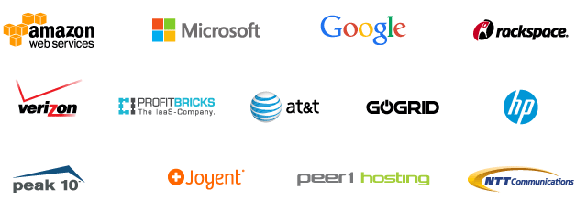
IaaS : Les acteurs
Titre du cours

Slide 22
PaaS
Titre du cours

Slide 23
PaaS : Définition
Le service plate-forme en tant que service (abréviation PaaS) permet aux clients de louer une plate-forme virtuelle sur laquelle ils peuvent développer, tester et déployer des applications Web pour les utilisateurs.
Titre du cours

Slide 24
PaaS : fonctionnement
Avec la plate-forme en tant que service, vous développez dans le fond votre produit comme vous le feriez dans un environnement de développement mis en place en interne.
Suite à la création du code, vous le transférez sur la plate-forme où il est déployé et exécuté dans un conteneur qui répond aux besoins en ressources.
Vous pouvez donc voir les changements immédiatement.
Titre du cours

Slide 25
PaaS : fonctionnement
De nombreux services PaaS sont capables d’exécuter plusieurs versions d’un programme en même temps.
Ceci vous permet de créer des environnements de test en direct ou de revenir en arrière à partir de versions précédentes, par exemple.
Les offres d’hébergement Web sont un exemple simple du fonctionnement d’une plate-forme en tant que service.
Titre du cours

Slide 26
PaaS : Particularités
Lorsque vous utilisez la plate-forme en tant que service, seuls quelques langages spécifiques de programmation sont mis à votre disposition.
Vous devez donc choisir un fournisseur qui prend en charge les langages que vous utilisez.
Faites particulièrement attention aux exigences que requiert votre propre projet et aux langages de programmation utilisés par chaque solution PaaS.
Titre du cours

Slide 27
PaaS : Domaines d’application
Par exemple, pour développer ou étendre de nouvelles interfaces de programmation (API).
Gestion des processus métier qui stocke les règles métier ou les accords de niveau de service.
Gérer les données critiques de l’entreprise,
Titre du cours

Slide 28
PaaS : types
PaaS lié à un produit SaaS:
Le but de ce type de PaaS est de créer un écosystème de développeurs autour d'une application SaaS.
Des exemples de ce type de PaaS sont:
    Workday Cloud Platform
    Salesforce App Cloud/Lightning
    Google App Engine
    Intuit Developer Network
Titre du cours

Slide 29
PaaS : types
PaaS lié à un environnement d'exploitation:
L'exemple le plus courant est un fournisseur d'infrastructure en tant que service (IaaS) incluant des capacités PaaS dans le cadre de l'offre IaaS et empiétant plus haut dans la pile.
Des exemples de ce type de PaaS sont:
    AWS Elastic Beanstalk
    AT&T PaaS
    Microsoft Azure
Titre du cours

Slide 30
PaaS : types
PaaS Open-Cloud:
Ce type de PaaS n'est pas lié à un produit SaaS ou à un environnement d'exploitation, mais permet aux organisations d'utiliser une plateforme complètement distincte.
Exemples de PaaS Open-Cloud:
    Engine Yard
    Jelastic
    Apprenda
    Cloud Foundry
Titre du cours

Slide 31
PaaS : Avantages/Inconvénients
L’utilisation de PaaS offre de nombreux avantages aux développeurs.
Le développement est beaucoup plus rapide et facile sans l’acquisition et l’administration propres de l’infrastructure.
Les performances sont également
évolutives,
Etendre ou réduire la capacité réservée en fonction de vos besoins.
Economiser des coûts
Titre du cours

Slide 32
PaaS : Inconvénients
Moins de contrôle sur l’infrastructure
pas d’implémentation des nouveaux
fonctionnalités
Langages et outils restreints
Risque interruption de service ou faillite du fournisseur de PaaS
Titre du cours

Slide 33
SaaS
Titre du cours

Slide 34
SaaS : Définition
est un modèle de distribution de logiciel au sein duquel un fournisseur tiers héberge les applications et les rend disponibles pour ses clients par l’intermédiaire d’internet,
Parmi les principaux fournisseurs d’un logiciel SaaS, on retrouve Salesforce, Oracle, IBM,Microsoft.
Titre du cours

Slide 35
SaaS : Fonctionnement
Le SaaS est étroitement lié aux modèles de livraison de service de logiciel ASP (application service provider) et informatique à la demande.
Le modèle de gestion d’ application SaaS hébergé est similaire à l’ASP. Dans les deux cas, le fournisseur héberge le logiciel du client et le délivre aux utilisateurs finaux via internet
Titre du cours

Slide 36
SaaS : Fonctionnement
Avec le modèle de Logiciel à la Demande, le fournisseur offre aux clients un accès basé sur le réseau à une simple copie d’une application spécifiquement créée par le fournisseur pour la distribution Software as a Service.
Le code source de l’application est le même pour tous les clients.
Quand de nouvelles fonctionnalités sont déployées, tous les clients peuvent en profiter.
Titre du cours

Slide 37
SaaS : Fonctionnement
En fonction du niveau de service, les données du client peuvent être stockées localement, sur le Cloud, ou les deux à la fois.
Les entreprises peuvent intégrer des applications à d’autres logiciels en utilisant des API.
Titre du cours

Slide 38
SaaS : Fonctionnement
On dénombre des applications SaaS pour les technologies fondamentales des entreprises, comme:
les emails,
la gestion de ventes,
la gestion de relations client (CRM),
la gestion de finances,
la gestion des ressources humaines,
la facturation et la collaboration.
les jeux vidéo (Gaming as a service)
l’Internet des Objets
Titre du cours

Slide 39
SaaS : Avantages
Mise en œuvre et mise à disposition rapides des services pour le client
L’entretien du logiciel étant géré par le prestataire, votre propre personnel est déchargé de ces tâches
Intégration d’un nouveau collaborateur facile
Utilisation des services en mode stationnaire et mobile avec toutes sortes de terminaux
Titre du cours

Slide 40
SaaS : Avantages
Les architectures de Cloud ont l’avantage d’offrir à tous les utilisateurs le même niveau de sécurité
Les nouvelles fonctionnalités et les mises à jour sont déployées et intégrées plus rapidement
Un modèle centré sur l’utilisateur
Titre du cours

Slide 41
SaaS : Acteurs
Slack
Salesforce
Trello
Titre du cours

Slide 42
Conclusion
Titre du cours

Slide 43
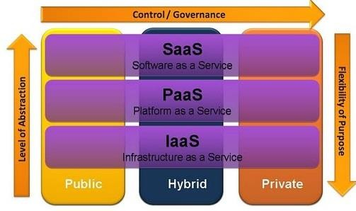
IaaS, PaaS et SaaS
Plus on monte
en abstraction
(vers le SaaS),
plus on gagne en
simplicité, mais
plus on perd en
flexibilité.
Titre du cours

Slide 44
pedagogie@caplogy.com
Titre du cours

